Slide 1
Протокол IPv6

Slide 2
План
Причины перехода с IPv4 на IPv6
Заголовок IPv6
Адреса IPv6

Slide 3

Причины перехода на IPv6

Slide 4
Немого истории
1974 – начало разработки IP (TCP)
1981 – RFC 791 (IPv4)
1982-1984 – формирование Интернет на базе IPv4
1992 – появление WWW
1996 – начало разработки IPv6
1998 – RFC 2460 (IPv6)
2006 – RFC 4291 4294 адресация и работа узлов IPv6
2010 – 4G

Slide 5
Предпосылки
Нехватка адресов IPv4
IANA (Internet Assigned Numbers Authority)
RIR (Regional Internet Registry)
LIR (Local Internet Registries)

Slide 6
RIR (Regional Internet Registry)
Asia-Pacific Network Information Center (APNIC) - отвечает за Азию и Тихоокеанский регион
African Network Information Center (AFRINIC) - для Африки и региона Индийского океана
American Registry for Internet Numbers (ARIN) - отвечает за североамериканский регион
Latin American and Caribbean Network Information Center (LACNIC) - отвечает за Латинскую Америку и Карибский регион
Réseaux IP Européens Network Center (RIPE NCC) - для Европы, Центральной Азии и Ближнего Востока.

Slide 7
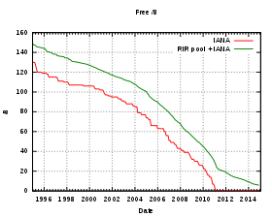
Предпосылки
Нехватка адресов IPv4
2011 последняя сеть /8 от IANA.
Начало исчерпания последней сети /8:
2011 – ARIN
2012 – RIPE NCC
Дальше по /22

Slide 8
Владение адресами
https://www.ripe.net/manage-ips-and-asns/ipv4/ipv4-run-out
https://myip.ms/browse/ip_ranges/1/ownerID/81658/ownerID_A/1

Slide 9
Предпосылки
Критика в адрес IPv4.
Контрольная сумма
Фрагментация IP
NAT
Наличие большего количества смежных протоколов
Проблемная маршрутизация
Аппаратная реализация маршрутизации не по RFC (fastpath или Cisco Express Forwarding )

Slide 10
Предпосылки
Нехватка адресов IPv4,
накопившаяся критика в адрес IPv4,
современные технологии требуют реализации слишком большого числа сессий, работающих в параллельно,
4G/LTE/5G, которая ориентирована исключительно на IPv6,
развитие IoT,
стремление восстановить end-to-end связанность
стремление снизить анонимность в сети.

Slide 11
Проблемы и препятствия
Огромное количество сетей на IPv4
Необходимость адаптации оборудования и системного ПО (done)
некоторое снижение пропускной способности из-за увеличения размера заголовка (спорно).
Необходимость адаптация сопутствующего ПО (системы управления и мониторинга)
Необходимость адаптация систем безопасности (стандартные методы с ACL не работают).
https://youtu.be/D4DiqH-XPJU

Slide 12
Цели
Расширение адресации
Восстановление end-to-end связанность
Сокращение количества инфраструктурных технологий
Упрощение формата заголовка
Интеграция средств безопасности
Улучшенная поддержка расширений и опций
Возможность пометки потоков данных
Идентификация и защита частных обменов
Встроенная поддержка мобильных сетей (MIPv6)

Slide 13
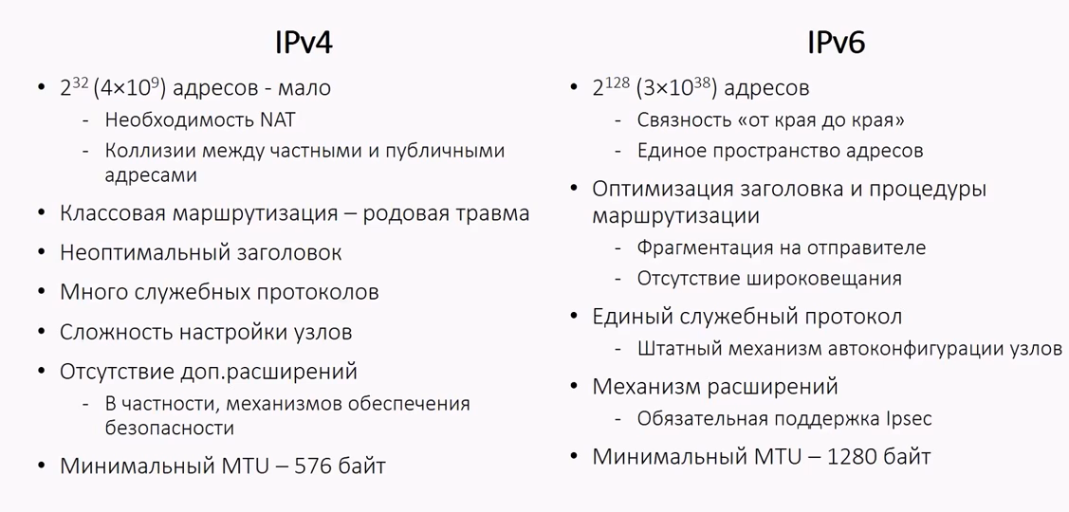
Сравнение IPv4 и IPv6

Slide 14
RFC
IPv6 RFC 8200 (заменил RFC-1884)
ICMP IPv6 RFC-4861 (заменил RFC-1885)
IPv6 по IPv4 RFC 5969
и т.д.

Slide 15
Основные сущности
Узел - оборудование, использующее IPv6.
Маршрутизатор - узел, который переадресует пакеты IPv6, которые не адресованы ему непосредственно.
Канал - cсредство коммуникации или среда, через которую узлы могут взаимодействовать друг с другом на связном уровне, т.е., уровень непосредственно под IPv6. Примерами могут служить Ethernet; PPP; X.25, Frame Relay, или ATM; а также Интернет "туннели", такие как туннели поверх IPv4 или IPv6.
Соседи - узлы, подключенные к общему каналу.
Интерфейс - средство подключения узла к каналу.
Адрес - идентификатор IPv6-уровня для интерфейса или набора интерфейсов.
Пакет - заголовок и поле данных IPv6.
MTU канала - максимальный размер пакета в канале
MTU пути - минимальный MTU канала для пути от узла источника до получателя.

Slide 16
Заголовок IPv6

Slide 17
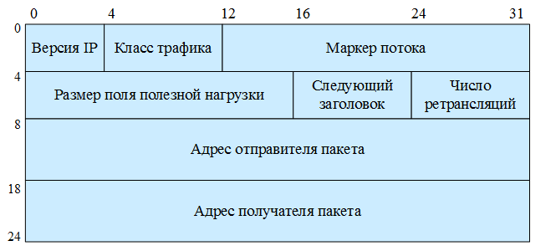
Формат заголовка

Slide 18
Формат заголовка
Версия: поле, содержащее 4-битное двоичное значение, которое определяет версию IP-пакета. Для пакетов IPv6 в этом поле всегда указано значение 0110. Класс трафика: 8-битное поле, соответствующее полю «Дифференцированные сервисы (DS)» в заголовке IPv4. Оно также содержит 6-битное значение точки кода дифференцированных сервисов (DSCP), которое используется для классификации пакетов, а также 2-битное значение явного уведомления о перегрузке (ECN), используемое для управления перегрузками трафика. Метка потока: 20-битное поле, предоставляющее специальную службу для приложений реального времени. Используя это поле, маршрутизаторам и коммутаторам передается информация о необходимости поддерживать один и тот же путь для потока пакетов, что поможет избежать их переупорядочивания. Длина полезной нагрузки: 16-битное поле, соответствующее полю «Общая длина» в заголовке IPv4. Оно определяет размер всего пакета (фрагмента), включая заголовок и дополнительные расширения.

Slide 19
Формат заголовка
Следующий заголовок: 8-битное поле, соответствующее полю «Протокол» в заголовке IPv4. Оно указывает тип полезной нагрузки данных, которые переносит пакет, что позволяет сетевому уровню пересылать данные на соответствующий протокол более высокого уровня. Это поле также используется в тех случаях, когда в пакет IPv6 добавляются дополнительные заголовки расширений. Предел перехода: 8-битное поле, заменяющее поле «Время существования» (TTL) в IPv4. Это значение уменьшается на единицу каждым маршрутизатором, пересылающим пакет. Когда счетчик достигает 0, пакет отбрасывается, и на отправляющий узел пересылается сообщение ICMPv6, которое означает, что пакет не достиг своего назначения. Адрес источника — 128-битовое поле, определяющее IPv6-адрес принимающего узла. Адрес назначения: 128-битное поле, определяющее IPv6-адрес принимающего узла.

Slide 20
Адреса IPv6

Slide 21
Адреса IPv6
Формат
В протоколе IPv6 размер адреса составляет 128 бит. Предпочтительным является следующее представление адреса IPv6: x:x:x:x:x:x:x:x, где каждая буква x - это шестнадцатиричные значения шести 16-битных элементов адреса.
Диапазон адресов IPv6 составляет от
0000:0000:0000:0000:0000:0000:0000:0000
до
ffff:ffff:ffff:ffff:ffff:ffff:ffff:ffff

Slide 22
Адреса IPv6
2001:0DB8:00AF:ABCD:0000:0000:0000:0034
Правила сокращения при записи:
Убираем ведущие нули:
2001:DB8:AF:ABCD:0000:0000:0000:34
Убираем длинные последовательности нулей:
2001:DB8:AF:ABCD::34

Slide 23
Типы адресов
Unicast адреса идентифицируют только один сетевой интерфейс. Протокол IPv6 доставляет пакеты, отправленные на такой адрес, на конкретный интерфейс.
Anycast адреса назначаются группе интерфейсов, обычно принадлежащих различным узлам. Пакет, отправленный на такой адрес, доставляется на один из интерфейсов данной группы, как правило наиболее близкий к отправителю с точки зрения протокола маршрутизации.
Multicast адрес также используется группой узлов, но пакет, отправленный на такой адрес, будет доставлен каждому узлу в группе.
Бродкаста нет

Slide 24
Типы адресов (исключения)
Одиночный адрес может приписываться нескольким физическим интерфейсам, если приложение рассматривает эти несколько интерфейсов как единое целое при представлении его на уровне Интернет.
Маршрутизаторы могут иметь ненумерованные интерфейсы (например, интерфейсу не присваивается никакого IPv6 адреса) для соединений точка-точка, чтобы исключить необходимость вручную конфигурировать и объявлять (advertise) эти адреса. Адреса не нужны для соединений точка-точка маршрутизаторов, если эти интерфейсы не используются в качестве точки отправления или назначения при посылке IPv6 дейтограмм.

Slide 25
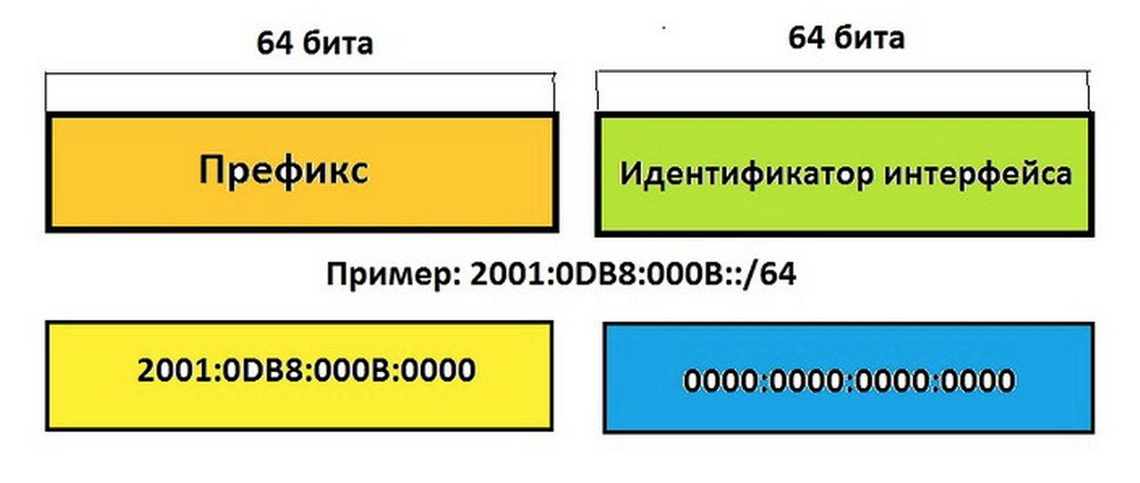
Логические части адреса IPv6
Вместо масок сетей – префиксы от 0 до 128 (стандартно – 64)

Slide 26
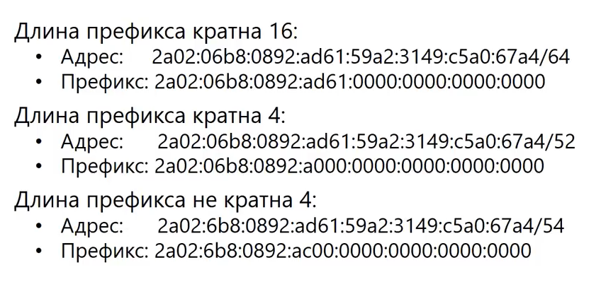
Префиксы адреса

Slide 27
Виды адресов
Global unicast адрес Аналог адреса белого адреса IPv4. Глобальные индивидуальные адреса могут быть настроены статически или присвоены динамически. Начинается с 2 или с 3. От 2000 до 3FFF. Из этой группы отдельно выделяется сеть 2001:0DB8::/32
Link-local Local IPv6-адрес канала позволяет устройству обмениваться данными с другими устройствами под управлением IPv6 по одному и тому же каналу и только по данному каналу (подсети). Не является аналогом «серого» IPv4. Локальные IPv6-адреса канала находятся в диапазоне FE80::/10. /10

Slide 28
Виды адресов
Loopback Loopback-адрес используется узлом для отправки пакета самому себе и не может быть назначен физическому интерфейсу. Как и на loopback-адрес IPv4, для проверки настроек TCP/IP на локальном узле можно послать эхо-запрос на loopback-адрес IPv6. Loopback-адрес IPv6 - ::1/128 или просто ::1.
Unspecified address Неопределённый адрес состоит из нулей и в сжатом формате представлен как ::/128 или просто :: Он не может быть назначен интерфейсу и используется только в качестве адреса источника в IPv6-пакете. Неопределённый адрес используется в качестве адреса источника, когда устройству еще не назначен постоянный IPv6-адрес.

Slide 29
Виды адресов
Unique local Unique local — IPv6-адреса имеют некоторые общие особенности с «серыми» адресами IPv4, но имеют и значительные отличия. Находятся в диапазоне от FC00::/7 до FDFF::/7. Хотя протокол IPv6 обеспечивает особую адресацию для сайтов, он не предназначен для того, чтобы скрывать внутренние устройства под управлением IPv6 от Интернета IPv6.
IPv4 embedded Использование этих адресов способствует переходу с протокола IPv4 на IPv6.
Multicast
Для рассылок внутри группы. Начинаются с FF.

Slide 30
Структура адреса
Global unicast адрес
Префикс глобальной маршрутизации | Ид. подсети | Идентификатор интерфейса
48 бит | 16 бит | 64 бита
Префикс сети |  | Идентификатор интерфейса
Префикс глобальной маршрутизации выдается IANA
Пример адреса: 2001:DB8:AF:ABCD::34

Slide 31
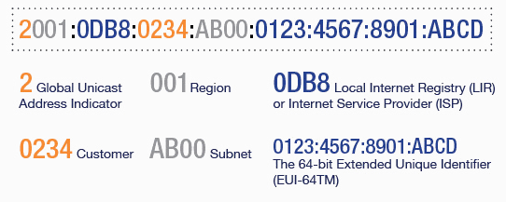
Примеры структуры адреса

Slide 32
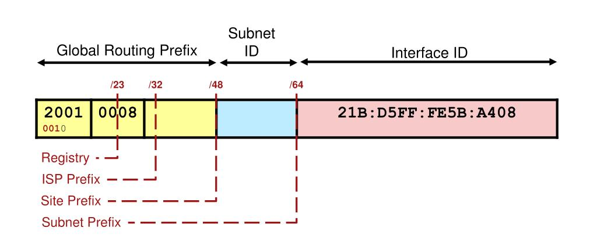

Slide 33
Структура адреса
Unique local
FD | Префикс глобальной маршрутизации | Ид. подсети | Идентификатор интерфейса
8 бит | 40 бит | 16 бит | 64 бита
Префикс сети |  |  | Идентификатор интерфейса
Определяется по RFC 4193
Для работы в LAN. В интернете не работают.
Пример адреса: fde8:86a5:fe80:1:5922:49:50:6767
Fc00::/8 – управляется IANA (не работает)
Fd00::/8 – используете. Генерация по алгоритму. Сети по /48

Slide 34
Структура адреса
Link-local
Fe80 | Ид. подсети | Идентификатор интерфейса
16 бит | 48 бит | 64 бита
Префикс сети |  | Идентификатор интерфейса
Служебный, конфигурационный.
Уникален в канале. Пример адреса: fe80::59e1:d46b:1bb:5169

Slide 35
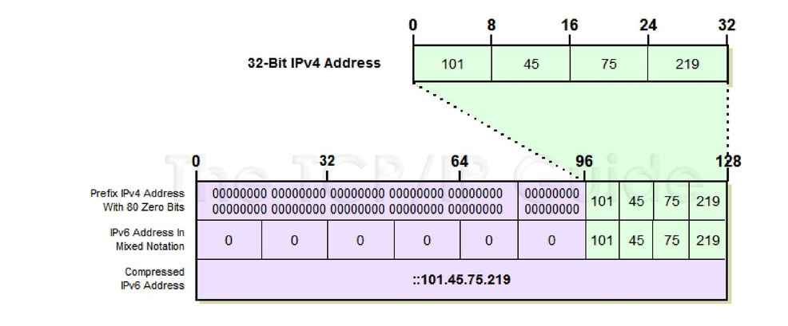
IPv4 embedded

Slide 36
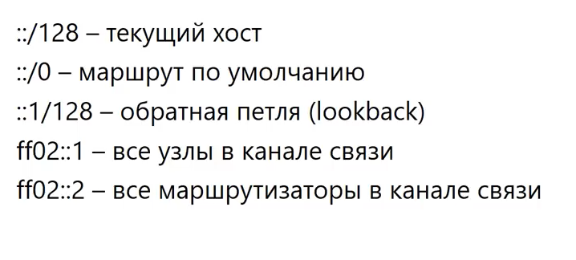
Особые адреса

Slide 37
Статистика IPv6 от Google
https://www.google.com/intl/gr/ipv6/statistics.html

Slide 38
Конфигурирование узла IPv6
Включение узла
Выбор узлом адреса из Link-local
Рассылка на ff01:0:0:0:0:0:0:1 (все узлы) запроса на возражение
Рассылка на ff01:0:0:0:0:0:0:2 (все роутеры) запроса на конфигурацию
Получение от ближайшего роутера данных:
адрес, длину префикса, MTU, DNS.

Slide 39
Фрагментация в IPv6
Нет фрагментации, когда маршрутизатор не может передать пакет из-за нехватки места в MTU – он сбрасывает пакет и сообщает отправителю о необходимости снизить MTU.
MTU 1500
MTU 1200
MTU 9000

